Slide 1
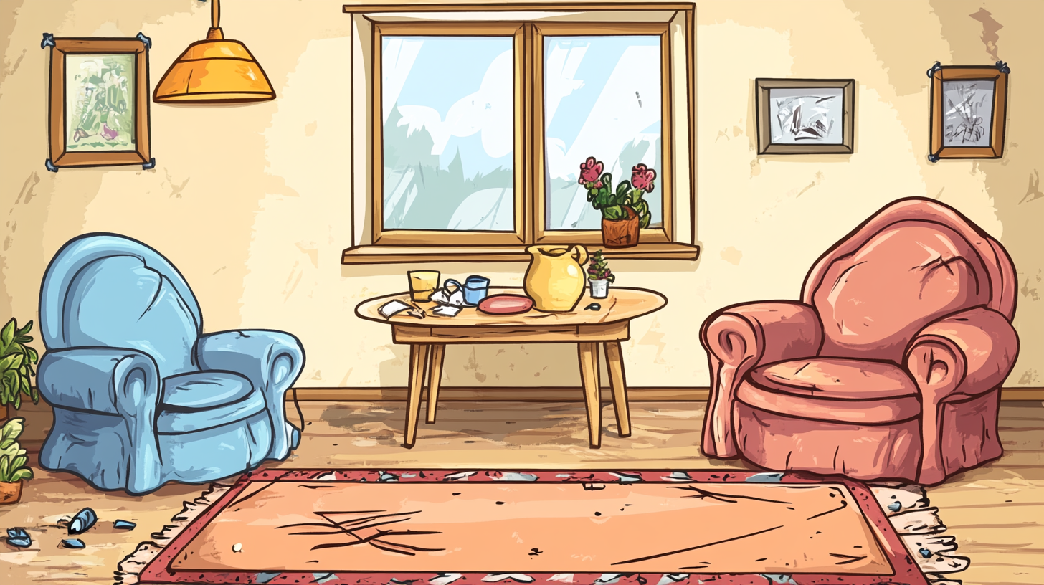
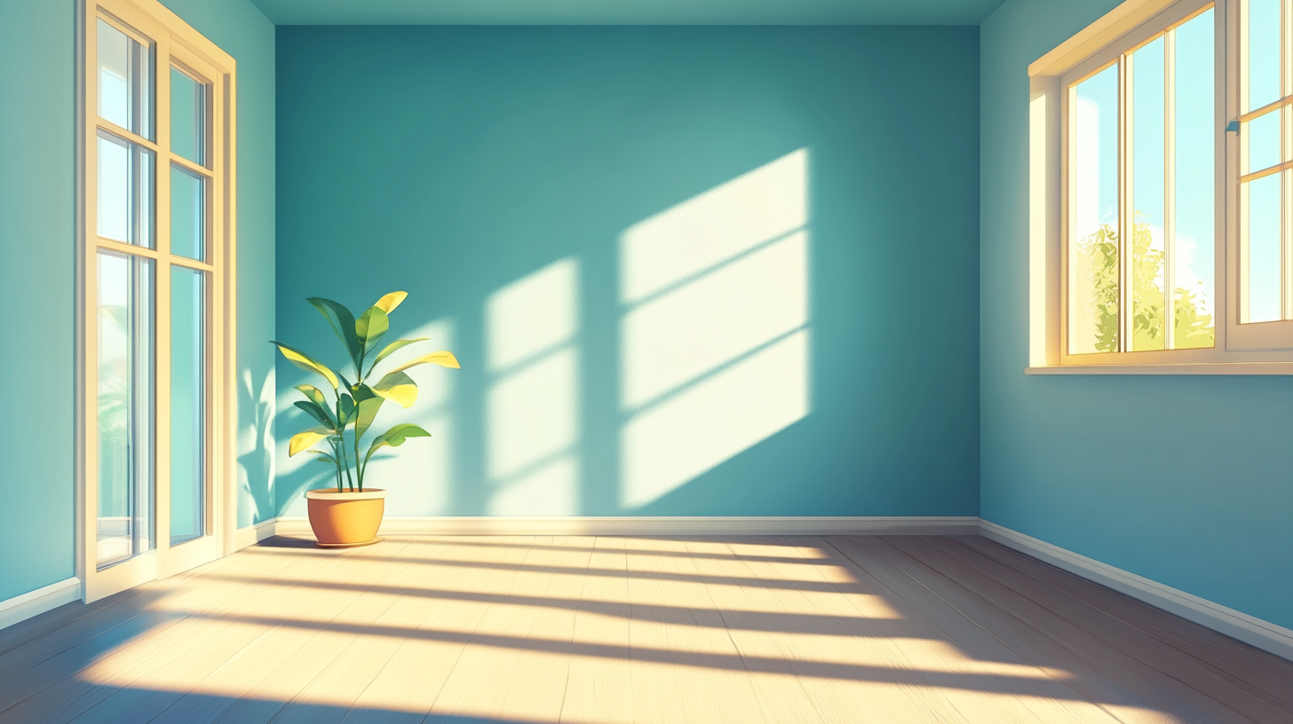
















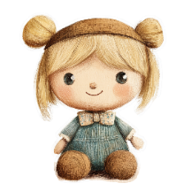
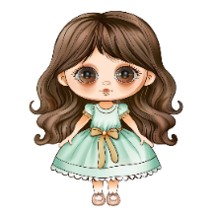





Біля стіни поставили полицю з мозаїками та дитячим посудом.
Мама і Тато зробили ремонт у спальні.
На стіну повісили полицю з книжками.
Соні сподобалася кімната Світлани.
Для ляльок купили гарну коляску.
Тепер Світлана має свою кімнату.
Біля вікна поставили стіл та стілець.
Показати свою кімнату Соні.
Світлані купили дві ляльки.
У гості Світлана покликала подругу Соню.

